Slide 1


ỦY BAN NHÂN DÂN QUẬN LONG BIÊN
TRƯỜNG MẦM NON TUỔI HOA
GIÁO DỤC NẾP SỐNG VĂN MINH THANH LỊCH
Đề tài: Gõ cửa phòng, bấm chuông cửa
Lứa tuổi: 5-6 tuổi
Giáo viên thực hiện: Vũ Thị Hương

Slide 2


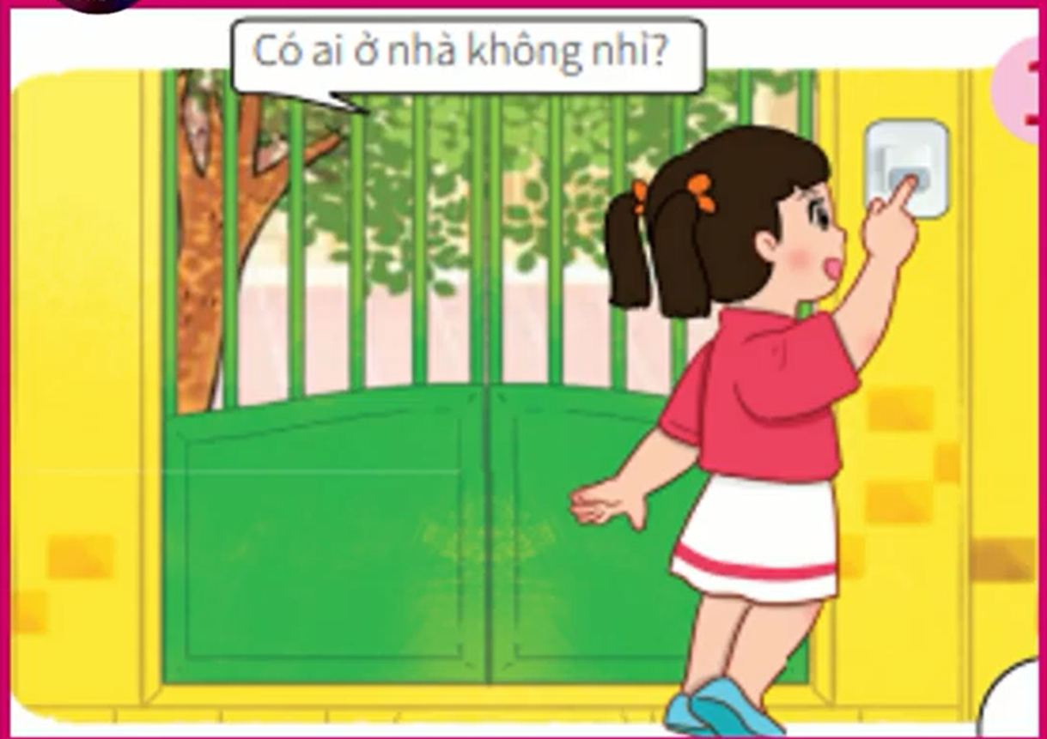

Slide 3
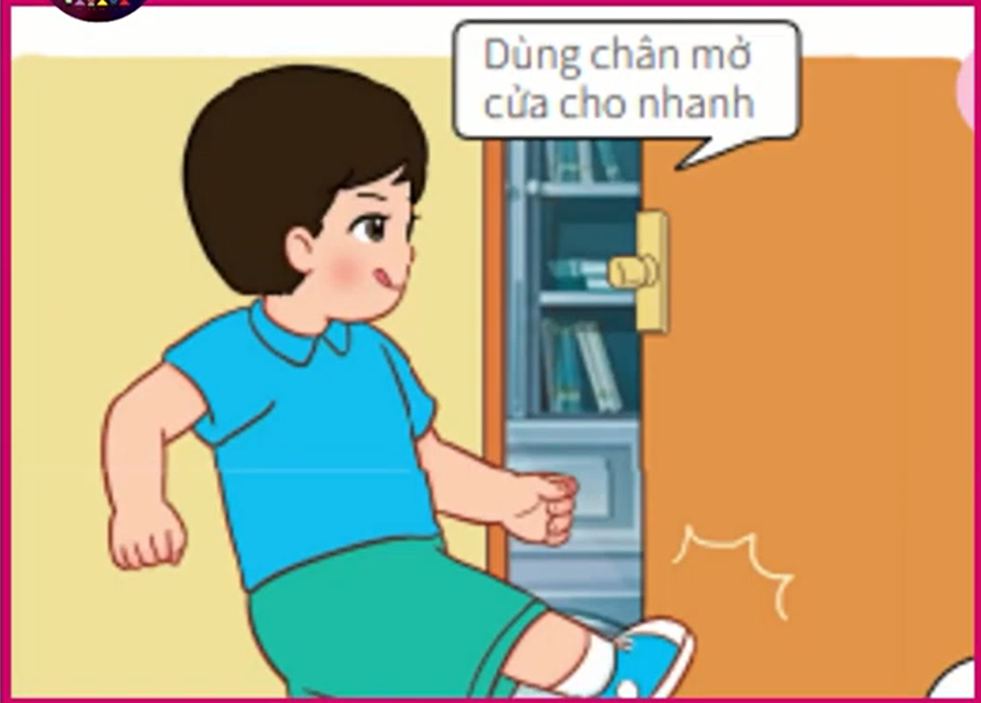

Slide 4
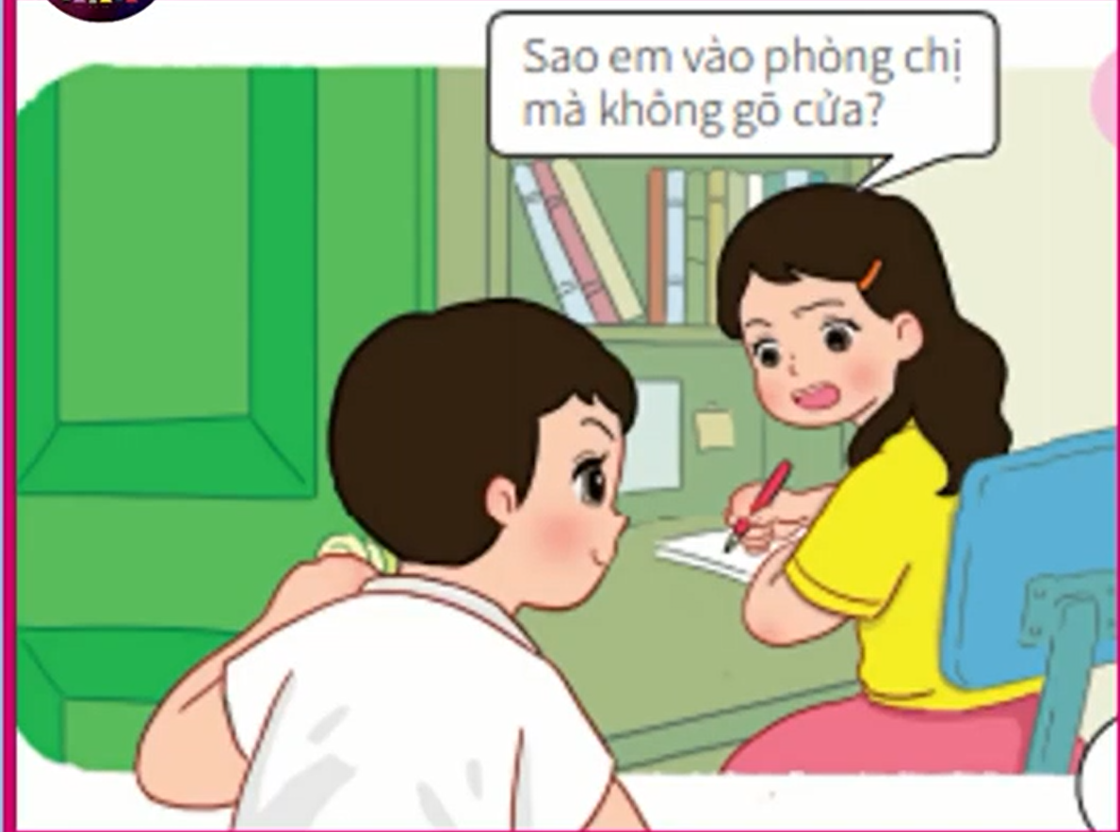

Slide 5
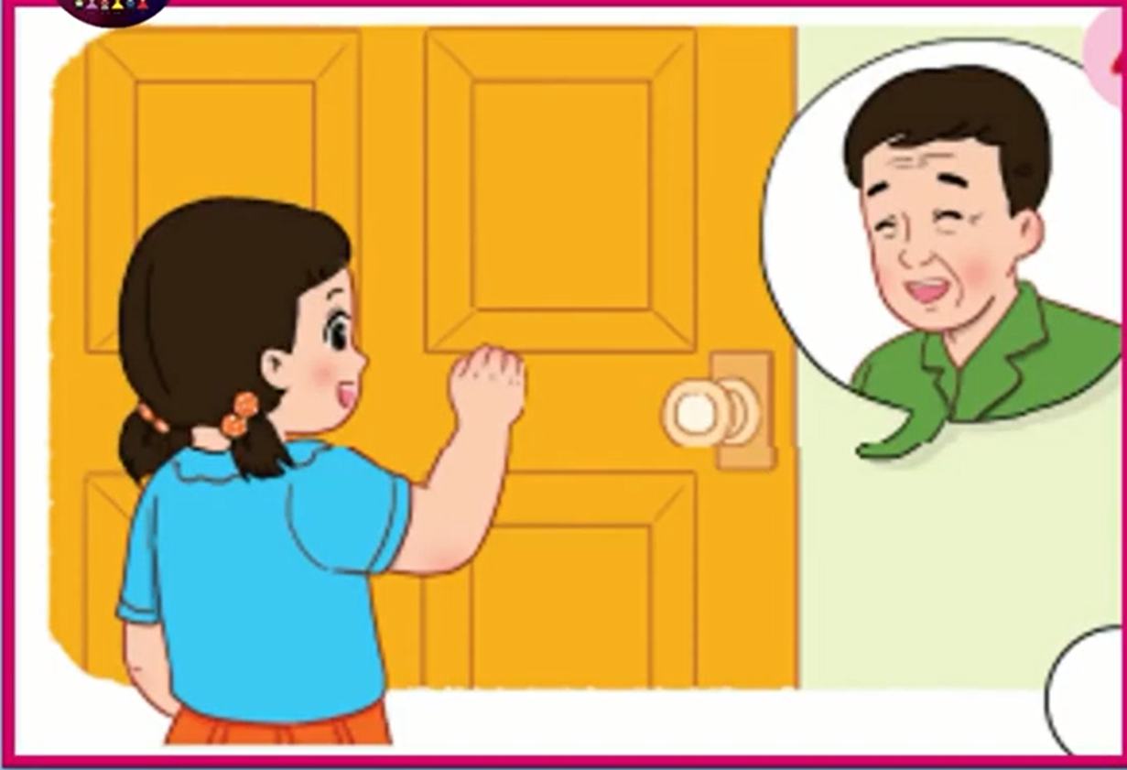

Slide 6


